Slide 1
Consultoría
MUNICIPIO DEL DISTRITO METROPOLITANO DE QUITO
AGENCIA DE COORDINACIÓN DISTRITAL DEL COMERCIO
PLAN MAESTRO
SISTEMA INTEGRAL DE COMERCIALIZACIÓN DEL DISTRITO METROPOLITANO DE QUITO
2015 – 2025
DMQ: Feb-2015

Slide 2
PROPUESTA DEL PLAN MAESTRO
Consultoría
Desarrollo del Sistema Integral de Comercialización
Ordenanza del Plan Maestro
ACDC
Ordenanza del Marco Regulatorio del Sistema

Slide 3
FORMULACIÓN DEL PLAN MAESTRO
Diagnóstico de la Situación Actual
Objetivos, Políticas, Estrategias
Seguridad Alimentaria
Programas y Proyectos
Modelo de Sostenibilidad y Sustentabilidad
Marco Legal del Sistema

Slide 4
EJES ESTRATÉGICOS DEL PLAN MAESTRO
Consultoría
DIAGNÓSTICO
OBJETIVOS
PLANES
INFRAESTRUCTURA
CAMBIO DE LA MATRIZ PRODUCTIVA
ENTORNO URBANÍSTICO
RED DE SUMINISTROS
SEGURIDAD ALIMENTARIA A LA CIUDADANÍA
PRODUCTOS Y SERVICIOS
INCLUSIÓN ECONÓMICA Y SOCIAL
COMERCIANTES
MARCO LEGAL
FORTALECIMIENTO INSTITUCIONAL
INSTITUCIONALIDAD

Slide 5
OBJETIVO GENERAL
Consultoría
Impulsar el desarrollo socio económico del Sistema Integral de Comercialización del DMQ,
…en el marco de la economía popular y solidaria con conciencia ambiental, y la garantía de la soberanía alimentaria.

Slide 6
ORIENTADO A LA MODERNIZACIÓN Y COMPETITIVIDAD
Consultoría
OBJETIVO ESPECÍFICO
POLÍTICAS
AMPLIAR Y MEJORAR… INFRAESTRUCTURA
almacenamiento, provisión y comercialización
productos y servicios de calidad
Impulsar la modernización y competitividad del sistema……
AMPLIAR…. LA COBERTURA DEL DMQ URBANISMO …..
equidad territorial, social y económica
OPTIMIZAR… REDES DE SUMINISTROS
redes de distribución, cadenas productivas,…
POTENCIAR……PRODUCTOS Y SERVICIOS
conforme las necesidades de los clientes….

Slide 7
ORIENTADO A LA INCLUSIÓN ECONÓMICA Y SOCIAL
Consultoría
OBJETIVO ESPECÍFICO
POLÍTICAS
Desarrollo DE CAPACIDADES Y HABILIDADES
para ser competitivos.
Fomentar ….. en los comerciantes…….
ASOCIATIVIDAD
Cooperación, apoyo en la gestión comercial
SERVICIOS SOCIALES
Asistencia social, seguridad

Slide 8
Consultoría
ORIENTADO AL FORTALECIMIENTO INSTITUCIONAL
OBJETIVO ESPECÍFICO
POLÍTICAS
POSICIONAR al sector de comercialización como un EJE DE DESARROLLO del MDMQ.
Fortalecer el rol del MDMQ, en la gestión del sistema integral de comercialización….
REGULACIÓN CONTÍNUA
Desarrollo sostenido

Slide 9
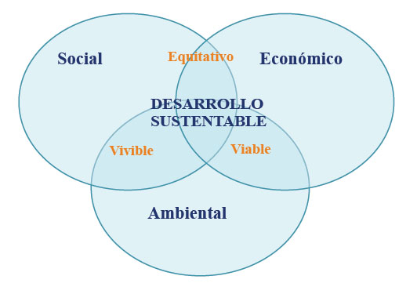
Consultoría
PLANES, PROGRAMAS, SUSTENTABILIDAD Y SOSTENIBILIDAD
Indicadores Económicos
Indicadores Sociales
PLAN DE MODERNIZACIÓN
Y COMPETITIVIDAD
SEGURIDAD ALIMENTARIA A LA CIUDADANÍA
PLAN DE INCLUSIÓN
ECONÓMICA Y SOCIAL
ECONÓMICO
ECOLÓGICO
……
SOCIAL
PLAN DE
FORTALECIMIENTO INSTITUCIONAL
Indicadores Ambientales
Desarrollo sustentable… genera una mejor calidad de vida, sin dejar que el consumismo afecte las generaciones futuras.

Slide 10
FORMULACIÓN DEL PLAN MAESTRO
Consultoría
DIAGNÓSTICO
SITUACIÓN ACTUAL
OBJETIVO GENERAL
OBJETIVOS ESPECÍFICOS
POLÍTICAS
ESTRATEGIAS
PLANES PROGRAMAS
SOSTENIBILIDAD SUSTENTABILIDAD
Indicadores
MARCO REGULATORIO
Impulsar el desarrollo socio económico del SIC………… soberanía alimentaria
INFRAESTRUCTURA
Ampliar y mejorar la infraestructura…
ENTORNO URBANÍSTICO
Impulsar la modernización y competitividad…
Ampliar la cobertura …
ESTRATEGIAS
PLAN DE MODERNIZACIÓN
Y COMPETITIVIDAD
RED DE SUMINISTROS
Optimizar las redes de comercialización….
PRODUCTOS Y SERVICIOS
Estrategias comerciales……
SEGURIDAD ALIMENTARIA
Capacidades y habilidades….
SOCIAL
ECOLÓGICO
Fomentar el desarrollo de los comerciantes….
ECONÓMICO
COMERCIANTES
ESTRATEGIAS
PLAN DE INCLUSIÓN
ECONÓMICA Y SOCIAL
Fortalecimiento organizaciones…
Servicios sociales…
MARCO LEGAL
Posicionar al sector de comercialización….
Fortalecer la institucionalidad….
ESTRATEGIAS
PLAN DE
FORTALECIMIENTO
INSTITUCIONAL
INSTITUCIONALIDAD
Capacidad de regulación y control…
Economía Popular y Solidaria
Soberanía Alimentaria

Slide 11

Consultoría
Marco Regulatorio del Sistema Integral

Slide 12
MARCO REGULATORIO
Consultoría
CONSTITUCIÓN
DEL MODELO DEL ESTADO
DEL SISTEMA ECONÓMICO SOCIAL Y SOLIDARIO
DE LA SOBERANÍA ALIMENTARIA
SISTEMA INTEGRAL DE COMERCIALIZACIÓN DEL DMQ
OBLIGACIONES QUE SE DESPRENDEN
COOTAD
DE LAS PERSONAS
DE LOS TRABAJADORES AUTÓNOMOS
DE LAS COMPETENCIAS DE LOS GADs
DE LAS EMPRESAS PÚBLICAS
DE LAS REGULACIÓN Y CONTROL DEL PODER DEL MERCADO

Slide 13
MARCO REGULATORIO
COOTAD
Consultoría
Art. 54.- Funciones.- GAD municipal:
l) Prestar servicios que satisfagan necesidades colectivas: ….. elaboración, manejo y expendio de víveres; servicios de faenamiento, plazas de mercado…. ;
m) Regular y controlar el uso del espacio público cantonal y, de manera particular, el ejercicio de todo tipo de actividad que se desarrolle en él;
Art. 55.- Competencias exclusivas del GAD municipal.-
b) … ejercer el control sobre el uso y ocupación del suelo en el cantón;
Art. 417: Bienes de uso público:
g) Los bienes de uso público tales ….. mercados, …………. y otros de análoga función se servicio comunitario, podrán también ser materia de utilización exclusiva y temporal, mediante el pago de una regalía.
Art. 568: Servicios sujetos a tasas:
e) Control de alimentos

Slide 14
MARCO REGULATORIO
Consultoría
No. | NORMA | AÑO | Nombre
2 | Resolución No. C 0495 | 16-ago-04 | Resolución Reformatoria a la No. C-0038
3 | Resolución No. C 002 | 17-ene-07 | Resolución Reformatoria a las Resoluciones Nos. C-0038 y su reforma C-0495
4 | Resolución del CM No. C 0700 | 27-sep-07 | Resolución Reformatoria a la Resolución C-0038, C-0495, y C-002
6 | Resolución No. C 0013 | 15-ene-09 | Reglamento de Aplicación de la Ordenanza Metropolitana No. 253
7 | Ordenanza No. 304 | 19-feb-10 | Creación de la Empresa Pública Metropolitana de Logística y Comercialización EMELCON – EP
8 | Ordenanza No. 315 | 12-jul-10 | Modificatoria de la Ordenanza 304, supresión de EMELCOM-EP
9 | Ordenanza No. 0082 | 22-jun-11 | Reformatoria de la Ordenanza No. 315, y de la Ordenanza No. 0253 (Secretaría Desarrollo Productivo)
11 | Resolución C-405 | 28-jun-12 | Reformatoria a la Resolución C 0038 y sus reformas
1 | Resolución No. C-0038 | 24-ene-03 | Reglamento de Adjudicación Locales Comerciales
5 | Ordenanza No.253 | 08-may-08 | Ordenanza Metropolitana que trata de los Mercados
10 | Resolución No. A 002 | 09-mar-12 | Creación de la ACDC
12 | Ordenanza No. 0280 | 05-sep-12 | La Ordenanza Metropolitana del comercio autónomo
13 | Ordenanza No. 0296 | 11-oct-12 | Creación de la Empresa Pública Metropolitana del mercado Mayorista (MMQ-EP)

Slide 15
MARCO REGULATORIO
Consultoría
Análisis de la Normativa
Objeto y Ámbito
No es conceptual
Definiciones necesarias
Regulación
y Control
Es aislada
Organización del Sector, Competencias
Incompleta
NO CUMPLE EL COMETIDO
Títulos habilitantes: Concesión, Autorización, Permiso, Licencia
Contradictoria
Deberes y Derechos
Sistema de Comercialización
No esta adaptada al marco constitucional
No esta jerarquizada
Régimen de Prestación del Servicio
No es homogénea
Régimen Sancionatorio
Es variada
Situaciones transitorias
INEXISTENCIA DE NORMAS TÉCNICAS, COMERCIALES, AMBIENTALES

Slide 16
MARCO REGULATORIO
Consultoría
CONCEPTUALIZACIÓN
“La prestación de servicios de comercialización de productos alimenticios y no alimenticios (mercados, ferias populares y c.c. ahorro constituyen un servicio de interés público”.

Slide 17
ORDENANZA DEL SISTEMA INTEGRAL DE COMERCIALIZACIÓN
Consultoría
TITULO I: TITULO PRELIMINAR | CAPITULO I: Generalidades
TITULO II: DEL SISTEMA INTEGRAL DE COMERCIALIZACIÓN | CAPITULO I: Generalidades del Sistema
 | CAPITULO II: Marco de Condiciones Técnicas Inherentes al Sistema
 | CAPITULO III: Derechos y Obligaciones de los Comerciantes
Ordenanza del Sistema Integral de Comercialización
TITULO III: DE LA ORGANIZACIÓN DE LOS SECTORES INTEGRANTES DEL SISTEMA | CAPITULO I: Sector de Abastecimiento de Productos Alimenticios
 | CAPITULO II: Sector de Centros Comerciales del Ahorro
 | CAPITULO III: De los Trabajadores Autónomos
TITULO IV: RÉGIMEN ADMINISTRATIVO | CAPITULO I: Organización del Sector
 | CAPITULO II: Tasas y Regalías
 | CAPITULO II: De las Infracciones
 | CAPITULO III: De las Sanciones
DISPOSICIONES GENERALES
DISPOSICIONES TRANSITORIAS

Slide 18
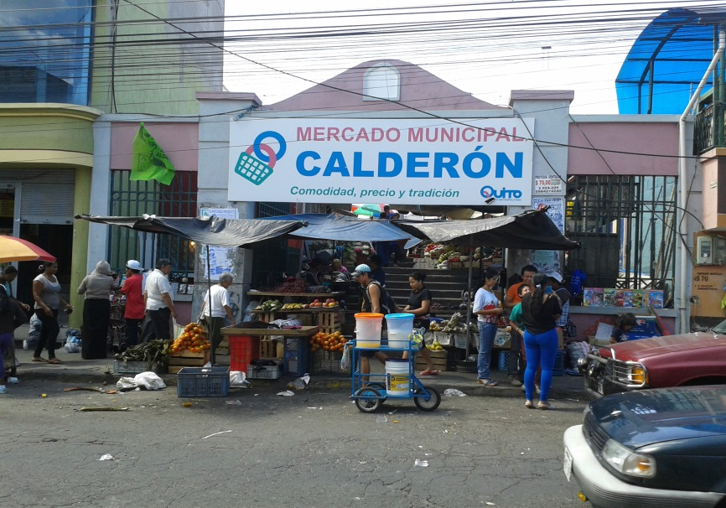
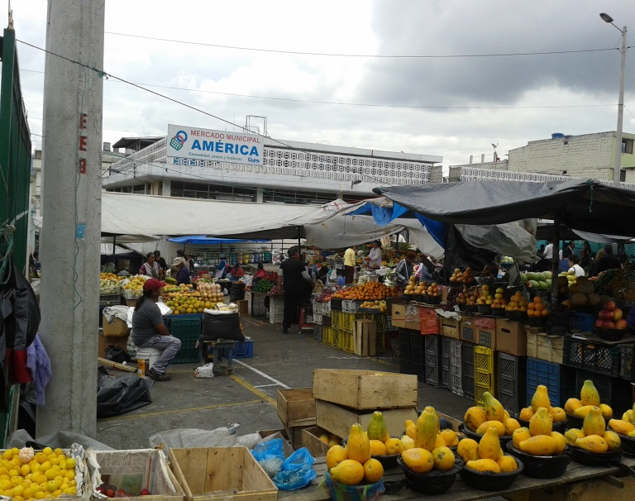
Consultoría
Infraestructura

Slide 19
INFRAESTRUCTURA
Consultoría
MERCADOS…
No. | ZONAS DISTRITALES | Cantidad Mercados
1 | Calderón | 4
2 | La Delicia | 8
3 | Eugenio Espejo | 7
4 | Manuela Sáenz | 8
5 | Eloy Alfaro | 9
6 | Quitumbe | 4
7 | Tumbaco | 7
8 | Los Chillos | 5
 |  | 52
Cant. | FERIAS | Distrito
1 | San Juan de Calderón | Calderón
2 | La Pampa de Calderón
3 | La Ofelia | La Delicia
4 | La Bota
5 | Comité del Pueblo*
6 | La Luz | Eugenio Espejo
7 | San Roque | Manuela Sáenz
8 | La Gatazo | Eloy Alfaro
9 | Santa Martha de Chillogallo | Quitumbe
10 | Cdla. Ibarra
11 | Guamaní
12 | Cdla. hospitalaria | Los Chillos

Slide 20
INFRAESTRUCTURA
MERCADOS…
Consultoría
No. | PARAMETROS MERCADO | PONDERACIÓN
1 | PRESENTACIÓN GENERAL EXTERNA | 8
2 | PRESENTACIÓN GENERAL INTERNA | 8
3 | AGUA POTABLE | 8
4 | INSTALACIONES ELÉCTRICAS | 8
5 | ILUMINACIÓN | 8
6 | TELEFONÍA | 7
7 | OFICINAS ADMINISTRATIVAS | 7
8 | BATERÍAS SANITARIAS | 7
9 | ALMACENAMIENTO DE BASURA | 7
10 | ESTACIONAMIENTOS | 7
11 | BODEGA DE ALMACENAMIENTO | 7
12 | CUARTO FRIO | 7
13 | CUARTO DESCARNE | 6
14 | SEÑALÉTICA | 5
 |  | 100
Categorización | Rango de Clasificación
A | Mayor 75 hasta 100%
B | Mayor 50% hasta 75%
C | Mayor 26 hasta 50%
D | De 0 hasta 26%

Slide 21
INFRAESTRUCTURA
MERCADOS…
Consultoría
ESTADO PARÁMETRO | CALIFICACIÓN
No contiene: | 0%
Malo: | 35%
Bueno: | 70%
Muy Bueno: | 95%
Mercado América
No. | PARAMETROS | PONDERACIÓN | ESTADO | CALIFICACIÓN
1 | PRESENTACIÓN GENERAL EXTERNA | 8 | 70% | 5,6
2 | PRESENTACIÓN GENERAL INTERNA | 8 | 35% | 2,8
3 | AGUA POTABLE | 8 | 70% | 5,6
4 | INSTALACIONES ELECTRICAS | 8 | 70% | 5,6
5 | ILUMINACIÓN | 8 | 35% | 2,8
6 | TELEFONÍA | 7 | 0% | 0,0
8 | OFICINAS ADMINISTRATIVAS | 7 | 70% | 4,9
9 | BATERÍAS SANITARIAS | 7 | 70% | 4,9
10 | ALMACENAMIENTO DE BASURA | 7 | 0% | 0,0
11 | ESTACIONAMIENTOS | 7 | 0% | 0,0
12 | BODEGA DE ALMACENAMIENTO | 7 | 0% | 0,0
13 | CUARTO FRIO | 7 | 0% | 0,0
14 | CUARTO DESCARNE | 6 | 0% | 0,0
15 | SEÑALÉTICA | 5 | 35% | 1,8
 |  | 100 |  | 34,0%

Slide 22
INFRAESTRUCTURA
Consultoría
MERCADOS
No. | MERCADOS | No. MERCADOS | PORCENTAJE DE MERCADOS | CALIFICACIÓN PROMEDIO
1 | Clase A | 1 | 2% | 77%
2 | Clase B | 6 | 12% | 57%
3 | Clase C | 36 | 71% | 36%
4 | Clase D | 8 | 16% | 22%
 |  | 51 |  | 48%
Comité del Pueblo en construcción

Slide 23
INFRAESTRUCTURA
MERCADOS…
No. | MERCADOS CLASE A | CALIFICACIÓN
1 | SUPERMERCADO DEL NORTE | 77%
No. | MERCADOS CLASE B | CALIFICACIÓN
1 | KENNEDY | 60%
2 | SANTA CLARA | 60%
3 | IÑAQUITO | 58%
4 | PLAZA GASTRONÓMICA ARTESANAL EL TINGO | 57%
5 | LAS CUADRAS | 56%
6 | LA MAGDALENA | 52%

Slide 24
INFRAESTRUCTURA
No. | MERCADOS CLASE C | CALIFICACIÓN
1 | SAN FRANCISCO | 49%
2 | CARAPUNGO | 48%
3 | CENTRAL | 48%
4 | COTOCOLLAO | 47%
5 | CONOCOTO | 46%
6 | AMAGUAÑA | 45%
7 | SOLANDA | 44%
8 | MAYORISTA | 42%
9 | PLAZA COMERCIAL DE POMASQUI | 40%
10 | CHIMBACALLE | 40%
11 | PUEMBO | 40%
12 | LA FLORESTA | 40%
13 | CHIRIYACU | 39%
14 | TUMBACO | 39%
15 | BELLAVISTA | 37%
16 | SANTA MARTHA | 37%
17 | CUMBAYÁ | 36%
18 | SAN ROQUE | 36%
19 | GUAYLLABAMBA | 36%
20 | RUMIÑAHUI | 35%
21 | TOCTIUCO | 35%
22 | AMERICA | 34%
23 | PÍNTAG | 34%
24 | ALANGASÍ | 34%
25 | CARCELÉN | 32%
26 | MENA DOS | 32%
27 | CALACALÍ | 30%
28 | JAIME ROLDÓS | 30%
29 | CAUPICHO | 29%
30 | EL ARENAL | 29%
31 | PLAZA CHAGUARQUINGO | 29%
32 | SAN ISIDRO DE PUENGASÍ | 27%
33 | PIFO | 27%
34 | EL CALZADO | 27%
35 | QUITO SUR | 26%
36 | LA VICENTINA | 26%
MERCADOS…

Slide 25
INFRAESTRUCTURA
MERCADOS
No. | MERCADOS CLASE D | CALIFICACIÓN
1 | PACTO | 25%
2 | SAN JUAN | 24%
3 | PLAZA ARENAS | 23%
4 | YARUQUÍ | 22%
5 | CALDERON | 21%
6 | SAN FRANCISCO DE SAN ANTONIO DE PICHINCHA | 21%
7 | EL QUINCHE | 21%
8 | SAN JOSÉ DE MORÁN | 19%

Slide 26
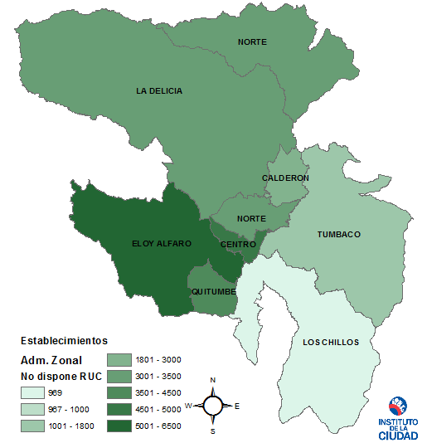
Consultoría
Entorno Urbanístico

Slide 27
ENTORNO URBANÍSTICO
Consultoría
MERCADOS
DISTRITO | MERCADOS | MERCADOS Y FERIAS | FERIAS SIN INFRAESTRUCTURA | UNIDADES
Calderón | 1 | 3 | 2 | 6
La Delicia | 5 | 3 | 3 | 11
Eugenio Espejo | 2 | 4 | 1 | 7
Manuela Sáenz | 3 | 6 | 1 | 10
Eloy Alfaro | 1 | 8 | 1 | 10
Quitumbe | 1 | 3 | 3 | 7
Tumbaco | 4 | 3 |  | 7
Los Chillos | 1 | 4 | 1 | 6
 | 18 | 34 | 12 | 64

Slide 28
ENTORNO URBANÍSTICO
Consultoría
MERCADOS
DISTRITO | Comerciantes mercados | Comerciantes ferias | TOTAL
Calderón | 227 | 810 | 1.037
La Delicia | 414 | 2.355 | 2769
Eugenio Espejo | 654 | 326 | 980
Manuela Sáenz | 2.038 | 1.391 | 3429
Eloy Alfaro | 2.517 | 1.683 | 4200
Quitumbe | 445 | 1.670 | 2115
Tumbaco | 700 | 1.370 | 2070
Los Chillos | 99 | 400 | 499
 | 7.094 | 10.005 | 17.099
 | 41% | 59%

Slide 29
ENTORNO URBANÍSTICO
Consultoría
CENTROS COMERCIALES DEL AHORRO

Slide 30
ENTORNO URBANÍSTICO
Consultoría
COMERCIO AUTÓNOMO

Slide 31
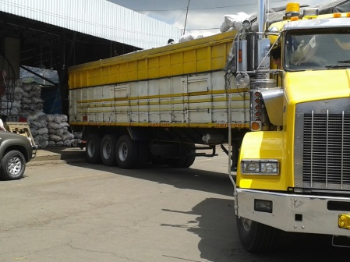
Consultoría
Redes de Suministros
MERCADOS
Proveedores de los Mercados
Mayorista, San Roque, Bodegas
A quienes compran los productos los comerciantes
Distribuidor, Productor, Fabricante, Importado
Poder en la cadena de distribución
Intermediario, Distribuidor, Productor, Vendedor, Consumidor
Modalidad de compra de los comerciantes
Individual, colectivamente, periodos, horarios

Slide 32
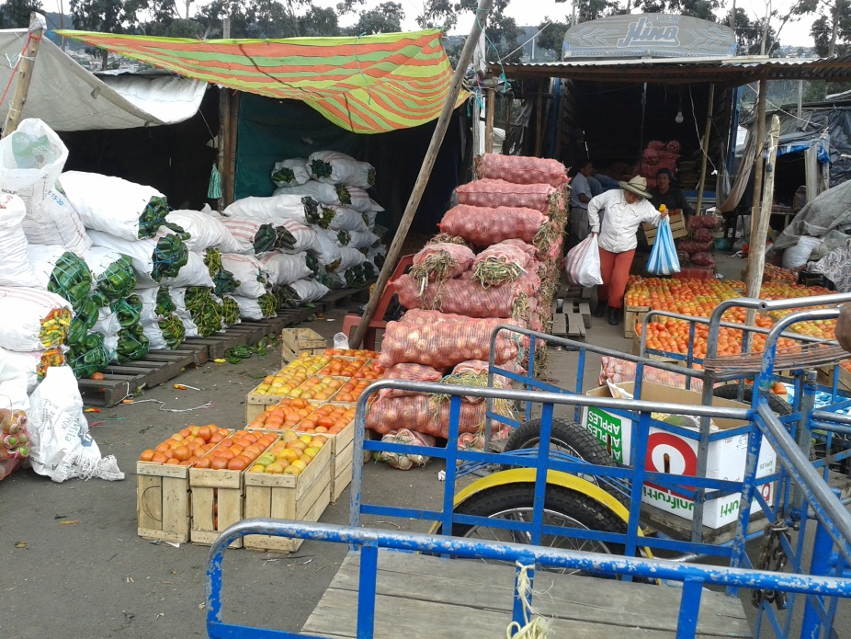
Consultoría
Productos y Servicios
Precio
Producto
Plaza
Promoción

Slide 33
PRODUCTOS Y SERVICIOS
Consultoría
COMERCIO AUTÓNOMO
Productos
Clasificaciones productos
Productos por Zona Distrital

Slide 34
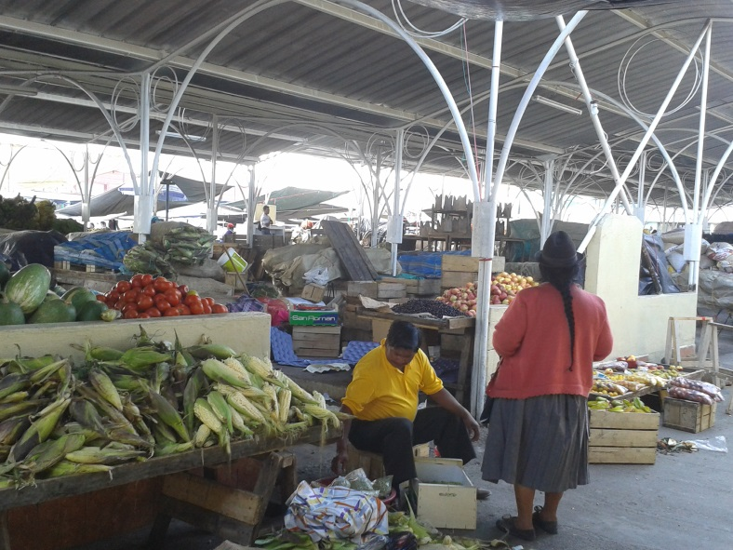
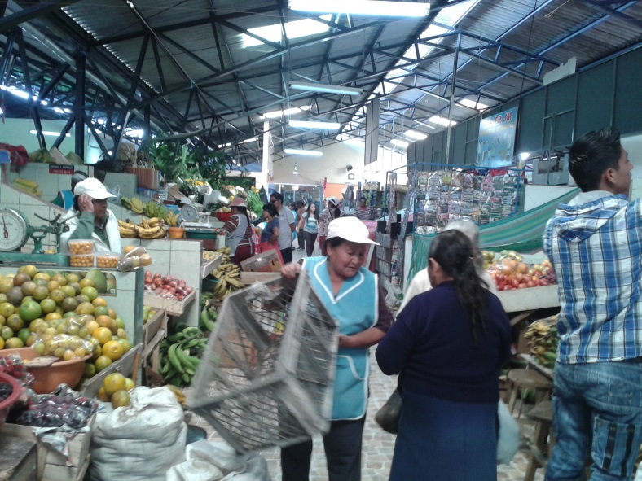
Consultoría
Comerciantes

Slide 35
COMERCIANTES
Consultoría
Edad | Mercados | Centros Ahorro | Autónomos
20 - 40 | 35% | 33% | 46%
41 - 60 | 49% | 58% | 42%
61 en adelante | 16% | 9% | 12%
Sexo | Mercados | Centros Ahorro | Autónomos
Femenino | 70% | 52% | 70%
Masculino | 30% | 48% | 30%
Instrucción | Mercados | Centros Ahorro | Autónomos
Analfabeto | 6% |  | 12%
Primaria | 53% | 22% | 59%
Secundaria | 36% | 67% | 26%
Superior | 5% | 11% | 3%

Slide 36

Consultoría
Institucionalidad

Slide 37
INSTITUCIONALIDAD
Consultoría
ACDC
PROCESOS GOBERNANTES
Conceptualización del sistema
Misión, visión, no son claras
No existe Planificación
DIRECCIONAMIENTO ESTRATEGICO
POLÍTICAS INSTITUCIONALES
PROCESOS AGREGADORES DE VALOR
Unidades EXCLUSIVAMENTE OPERATIVAS
Inexistencia de:
Planificación
Regulación
Control
Coordinación Administraciones Zonales
MERCADOS
COMERCIO AUTÓNOMO
CENTROS COMERCIALES DEL AHORRO
PROCESOS AGREGADORES DE VALOR
PLANIFICACIÓN
?
REGULACIÓN
CONTROL
OPERACIÓN
Inexistencia de Sistemas de Información
PROCESOS HABILITANTES
RR. HH:
Clasificación por áreas (agregan valor)
Instrucción
Años de servicio
Administrativa Financiera
Comunicación Social
Asesoría Jurídica
Logística y Operaciones
Realiza funciones de:
Planificación
Unidad Técnica de obra civil
Capacitación del sistema
Muchos actores interactuan con los operadores
Bajo posicionamiento de la ACDC
Fortalecimiento
Jerarquía

Slide 38
INSTITUCIONALIDAD
Consultoría
MODELO DE GESTIÓN DEL SISTEMA INTEGRAL DE COMERCIALIZACIÓN DEL MDMQ
Ordenanza 0296: No está explícitamente determinado la concepción de mayorista
Nivel de Gobierno
Objetivo de la Empresa Pública ??
Nivel de Decisión Estratégica
Nivel de Decisión Sectorial
COMISIÓN DE COMERCIALIZACIÓN
Asesoría
Conflicto de Competencias
Nivel de Gestión Estratégica
ACDC
Regulación y Control
EP DEL MERCADO MAYORISTA
Mercados
Nivel Operativo
Centros Comerciales del Ahorro
Trabajadores Autónomos

Slide 39
INSTITUCIONALIDAD
Consultoría
GESTIÓN MERCADOS
En iguales condiciones, a lo largo del tiempo, en continuo deterioro
Cultural asistencialista, baja educación, capacitación, y escasas habilidades comerciales
Proliferación de Ferias,…… insalubridad; …. competencia desleal.
Falta de competitividad,…. desarrollo de supermercados, micro mercados y tiendas de barrio.
Procesos de adjudicación de puestos ( función de las variables socio económicas).
No logran administrar completa e independientemente sus mercados

Slide 40
INSTITUCIONALIDAD
Consultoría
GESTIÓN COMERCIO AUTÓNOMO
Falta de empleo, migración de provincias, falta de educación
Falta de políticas públicas Estado ecuatoriano,… generación de actividades productivas de emprendimiento.
El proceso de autorización no es eficaz y dinámico
Proliferación del comercio autónomo en los alrededores de los mercados y c.c. del ahorro
Proliferación del trabajo infantil
Descoordinación entre la ACDC y las Administraciones Zonales
La comercialización de comidas preparadas, educación, cultura concientización
La delimitación de uso del espacio público en el DMQ

Slide 41
INSTITUCIONALIDAD
Consultoría
GESTIÓN CENTROS COMERCIALES DEL AHORRO
Mayor desarrollo que los mercados
Mayor educación, mejor experiencia comercial (giro del negocio, volumen de ventas).
Mayor concentración en el centro histórico de Quito
No logran administrar completa e independientemente sus centros
Mercados – Centros comerciales del Ahorro
Competencias, funciones ambiguas: Municipio, Comerciantes
Énfasis en conflictos internos
No existe enfoque competitivo con el entorno

Slide 42
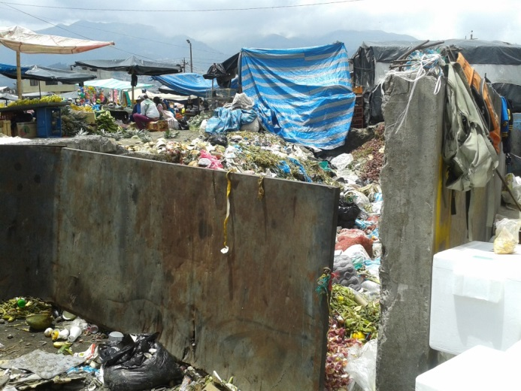
INSTITUCIONALIDAD
Consultoría
ASPECTO AMBIENTAL
Feria La Ofelia
MERCADOS
Recolección de Basura -2013 (Mercados)
Mes | (tn/mes)
ENERO | 1.355,65
FEBRERO | 1.215,19
MARZO | 1,659,02
ABRIL | 1.567,44
MAYO | 1.625,67
JUNIO | 1,288,45
JULIO | 1.173,65
AGOSTO | 1.220,21
SEPTIEMBRE | 1.042,76
OCTUBRE | 1.302,16
TOTAL | 13.450,20

Slide 43
Consultoría
Planes – programas……

Slide 44
Modernización y Competitividad
Consultoría
No. | PROGRAMA DE INFRAESTRUCTURA
1 | READECUACIÓN PRIORITARIA EN MERCADOS
2 | IMPLEMENTACIÓN O READECUACIÓN - MERCADOS IMPORTANTES
3 | MEJORAS MERCADOS FASE 1
4 | MEJORAMIENTO Y/O ELIMINACIÓN DE FERIAS SIN INFRAESTRUCTURA
5 | POTENCIACIÓN Y ELIMINACIÓN DE MERCADOS
6 | MEJORAS MERCADOS FASE 2
7 | MEJORAS CENTROS DEL AHORRO
8 | IMPLEMENTACIÓN DE 4 MERCADOS Y C.C. AHORRO NUEVOS
No. | PROGRAMA DE IMPLEMENTACIÓN O READECUACIÓN MERCADOS IMPORTANTES
1 | San Roque
2 | Semimayorista de Calderón
3 | Feria La Ofelia
4 | Chiriyacu
5 | Mayorista Sur
6 | Centro de Transferencia de Productos del Sur

Slide 45
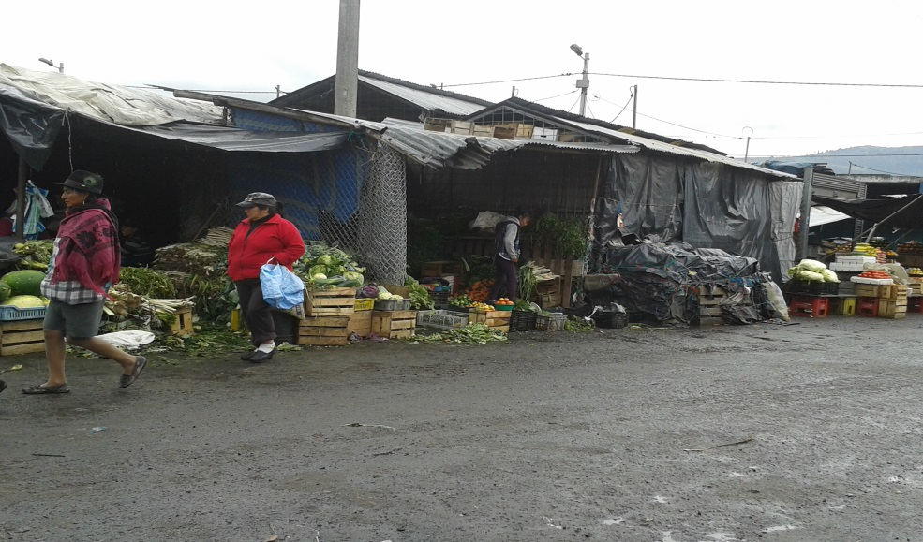
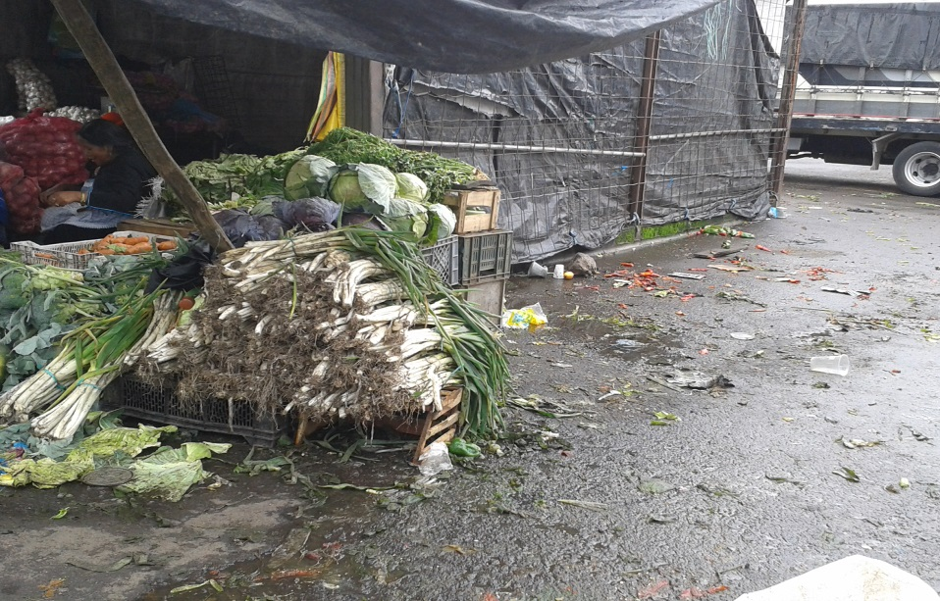
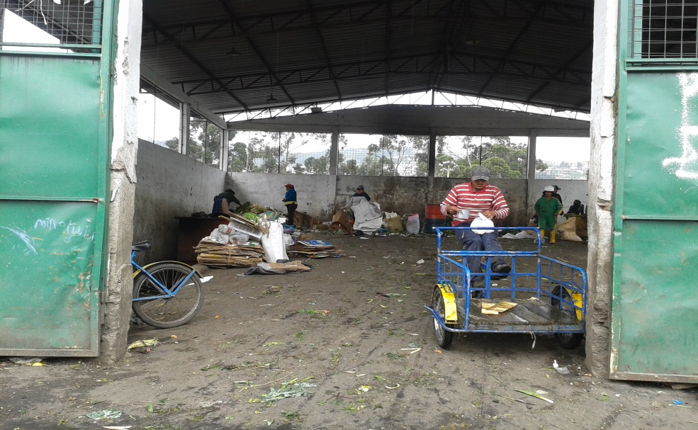
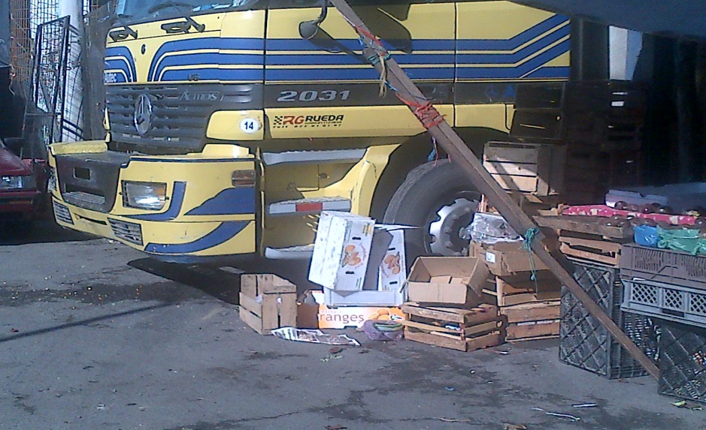
INFRAESTRUCTURA
Consultoría
PROYECTO: READECUACIÓN DEL MERCADO MAYORISTA

Slide 46
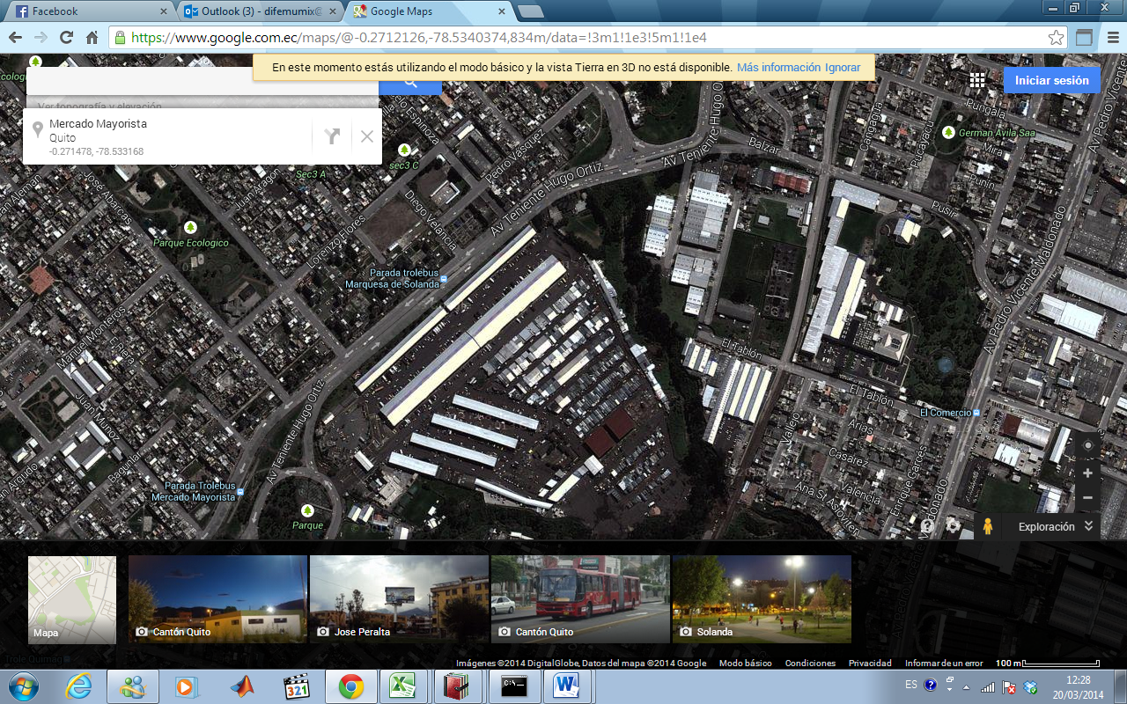
INFRAESTRUCTURA
Consultoría
PROYECTO: READECUACIÓN DEL MERCADO MAYORISTA
RUBROS
CONSTRUCCIÓN DE BLOQUES Y ADMINISTRACIÓN
MANTENIMIENTO DE BLOQUES
FACTIBILIDAD TECNICA ECONÓMICA
PRESUPUESTO ESTIMADO

Slide 47
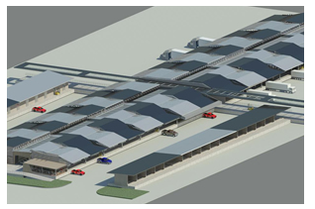
INFRAESTRUCTURA
Consultoría
PROYECTO: IMPLEMENTACIÓN DEL CENTRO DE TRANSFERENCIA DE PRODUCTOS DEL SUR
PRESUPUESTO REFERENCIAL CENTRO TRANSFERENCIA DE PRODUCTOS
Terreno
Estudios de Pre factibilidad y Factibilidad Técnica Económica
Obra civil

Slide 48
Modernización y Competitividad
Consultoría
No. | PROGRAMA DE ENTORNO URBANÍSTICO
1 | Estudio para la Implementación de Nuevos Mercados y Centros del Ahorro en el DMQ
2 | Generación de Empleo para el Trabajador Autónomo
No. | PROGRAMA PARA REDES DE SUMINISTROS
1 | Optimización de las Redes de Comercialización (mercados)
2 | Optimización de las Redes de Transporte (mercados)
No. | PROGRAMA PARA PRODUCTOS Y SERVICIOS
1 | Formulación del Plan de Marketing
2 | Creación de Valor Agregado

Slide 49
INCLUSIÓN ECONÓMICA Y SOCIAL
Consultoría
A | PROGRAMA DE DESARROLLO DE LAS CAPACIDADES DE LOS COMERCIANTES
1 |  | Comerciantes de los Mercados
2 | Educación Básica | Trabajadores Autónomos
3 |  | Comerciantes de los C.C. Ahorro
4 |  | Comerciantes de los Mercados
5 | Capacitación | Trabajadores Autónomos
6 |  | Comerciantes de los C.C. Ahorro
7 | Modelo de Gestión | Comerciantes de los Mercados
8 |  | Comerciantes de los C.C. Ahorro
B | PROYECTO DE ASOCIATIVIDAD
C | PROGRAMA DE SERVICIOS SOCIALES
1 | Seguridad ciudadana en el sistema
2 | Asistencia de Salud en el sistema
3 | Erradicación del trabajo infantil

Slide 50
INSTITUCIONALIDAD
Consultoría
A | PROGRAMA DE GESTIÓN
1 | Plan Estratégico Institucional de la ACDC
2 | Gestión por procesos de la ACDC
3 | Infraestructura para el funcionamiento de la ACDC
4 | Sistema de Información del SIC
5 | Renovación del Personal de la ACDC
6 | Capacitación de los funcionarios de la ACDC
7 | Estudio socio económico (arriendos y adjudicación de puestos en los mercados).
8 | Regularización de los comerciantes de los mercados
B | PROGRAMA DE REGULACIÓN
1 | Reglamento de Aplicación de la Ordenanza Municipal del SIC
2 | Regulación para el SIC
3 | Responsabilidad ambiental del SIC

Slide 51
PLAN MAESTRO – PRESUPUESTO ESTIMADO
Consultoría
PLAN MAESTRO DEL SISTEMA INTEGRAL DE COMERCIALIZACIÓN DEL DMQ.
$ 205.127.976

Slide 52
PLAN DE MODERNIZACIÓN Y COMPETITIVIDAD
Consultoría
Presupuesto estimado: $ 178 MM

Slide 53
FINANCIAMIENTO DE INFRAESTRUCTURA EN MERCADOS
Consultoría
INVERSIÓN - Gastos Administración | INGRESOS | % de Financiamiento | Alquiler mensual | Mayorista (minorista) | Mayorista (mayorista) | Central Transferencia | Feria
$ 175.555.870 | $ 19.150.680 | 11% | $ 10 | $ 10 | $ 350 | $ 450 | $ 2
$ 175.555.870 | $ 37.458.300 | 21% | $ 40 | $ 40 | $ 400 | $ 500 | $ 5
$ 175.555.870 | $ 42.512.700 | 24% | $ 50 | $ 50 | $ 400 | $ 500 | $ 5
$ 175.555.870 | $ 68.571.000 | 39% | $ 90 | $ 90 | $ 500 | $ 600 | $ 0
$ 175.555.870 | $ 73.625.400 | 42% | $ 100 | $ 100 | $ 500 | $ 600 | $ 10

Slide 54
CONTENIDO DEL PLAN MAESTRO
Consultoría
Documentos | Descripción | No. Páginas
Libro No. 1: | Parte 1: Diagnóstico de la Situación Actual | 174
 | Parte 2: Informe General Levantamiento Información, Estudio de Mercado | 138
Libro No. 2: | Marco Legal del Sistema Integral de Comercialización del DMQ | 82
Libro No.3: | Objetivos, Políticas y Estrategias del Sistema Integral de Comercialización del DMQ | 9
Libro No.4: | Programas, Proyectos, Optimización del Sistema | 219
 | Programa de Modernización y Competitividad
 | Programa de Inclusión Económica y Social
 | Programa de Fortalecimiento Institucional
Libro No. 5: | Modelo de Sostenibilidad y Sustentabilidad | 28
 |  | 650
Presentación Ejecutiva del Plan Maestro en Power Point

